Slide 1
COLÉGIO SANTÍSSIMO SACRAMENTO
EVANGELIZAMOS EDUCANDO A PARTIR DA EUCARISTIA
Data: 30/03/2020
Série: 6º ano /Turmas: A, B, C e D Unidade: I
Professora: Adriana Nascimento
Disciplinas : Matemática e Geometria

Slide 2
SUA ORIGEM
Geometria é uma palavra de origem grega que significa: “geo”, terra, e “metria”, que vem da palavra “métron” e significa medir. Sendo assim, a Geometria é uma ciência que se dedica a estudar as medidas das formas de figuras planas ou espaciais, bem como sobre a posição relativa das figuras no espaço e suas propriedades.

Slide 3
Vamos estudar? Introdução à Geometria
→ Figuras Geométricas: planas e não – planas
Elementos básicos da Geometria: ponto, reta e plano.
→ Ponto
→ Reta
→ Plano
→ Posições relativas entre reta e plano
→ Posições relativas entre retas
Ângulos
Polígonos e perímetro.

Slide 4
→ Figuras Geométricas: planas e não – planas
As dimensões do espaço estão ligadas à menor quantidade de medidas que podem ser feitas em uma figura geométrica para obter informações completas sobre o seu tamanho seja elas planas ou não-planas(ou espaciais).
Figuras planas: uma figura é chamada de plana quando todos os seus pontos internos pertencem a um mesmo plano. Exemplos: o quadrado, o triângulo, o círculo entre outros.

Slide 5
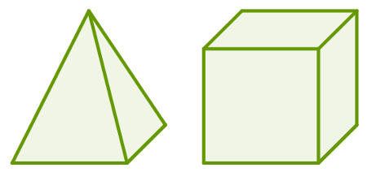
Figuras não-planas (ou espaciais): Uma figura é chamada de não plana quando nem todos os seus pontos internos pertencem a um mesmo plano. Exemplos: o cubo, o paralelepípedo, a pirâmide, o cone e entre outros.

Slide 6
ELEMENTOS BÁSICOS DA GEOMETRIA: PONTO, RETA E PLANO. Assim, como não é possível obter comprimento, largura ou profundidade de um ponto, ele é uma figura geométrica de dimensão zero representadas também, pelas letras maiúsculas do nosso alfabeto. Exemplos: a estrela no céu, o ponto A...e assim por diante.

Slide 7
A reta, por sua vez, é representada também por letras minúsculas do nosso alfabeto. A reta também pode ser considerada um espaço dentro do qual podem ser definidas algumas figuras geométricas de uma dimensão: a semirreta e o segmento de reta. Exemplos : uma corda bem esticada, a reta t.
O plano é uma figura geométrica que possui duas dimensões, pois tem comprimento e largura infinitos, mas é impossível medir sua profundidade, porque ele não a possui. O plano é representado também pela letras minúsculas do nosso alabeto grego. Exemplos: o piso da sua casa, o plano α (plano “alfa”).

Slide 8
Assim, com o que foi visto inicialmente até aqui complemente os seus estudos:com a leitura e exercícios nos seus materiais didáticos (livro e caderno de atividades). Um cheiro e até BREVE!

